Slide 1
Europos Sąjungos ekonomikos aktualijos ir prognozės Lietuvai. Ko (ir kada) tikėtis, pasibaigus karui Ukrainoje?
Petras Auštrevičius
2023-09-29
Jonava

Slide 2
723
*
385
*
338
*
*2022 m. kainomis
Notes:
https://www.consilium.europa.eu/lt/infographics/recovery-plan-mff-2021-2027/

Slide 3
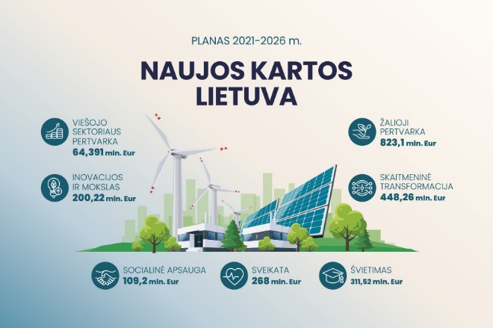
Europos ekonomikos gaivinimo planas
2023 m. vasarą Lietuva kreipėsi į Europos Komisiją su prašymu skirti
2,22 mlrd. Eur – dotacijų forma Lietuvai
1 mlrd. Eur paskolą verslo ir pramonės įmonėms (perskolinti)
700 mln. Eur į elektros iš atsinaujinančių energijos išteklių gamybą
Notes:
https://finmin.lrv.lt/lt/naujienos/europos-komisijai-pateiktas-papildytas-naujos-kartos-lietuva-planas-verslo-konkurencingumo-stiprinimui-papildomas-milijardas
Didžiausia suma (191 mlrd. EUR) bus išmokėta Italijai tiek paskolų, tiek dotacijų formomis.
https://www.bruegel.org/dataset/european-union-countries-recovery-and-resilience-plans
https://finmin.lrv.lt/lt/es-ir-kitos-investicijos/naujos-kartos-lietuva (nuotrauka: Naujos Kartos Lietuva)

Slide 4
Naujos kartos Lietuva
Ekonominio ir socialinio atsparumo didinimo priemonės, kt.
268 mln. Eur sveikatos priežiūros infrastruktūros modernizavimas, skaitmenizacija
312 mln. Eur švietimas visą gyvenimą
200 mln. Eur aukštasis mokslas ir parama inovacijoms
109 mln. Eur socialinė apsauga
Kovos su klimato kaita tikslų įgyvendinimas*
218 mln. Eur pastatų renovacija
242 mln. Eur atsinaujinančių išteklių energijos gamyba ir kaupimas
347 mln. Eur tvarus judumas (viešųjų transporto paslaugų gerinimas, parama taršiems automobiliams pakeisti) ir kt.
Skaitmeninė pertvarka
117 mln. Eur viešojo sektoriaus skaitmeninimas
117 mln. Eur novatoriškos priemonės (pvz. dirbtinis intelektas, lietuvių kalbos technologinių išteklių kūrimas)
73 mln. Eur 5G ir kt. tinklų diegimas
*norint pasiekti žaliojo kurso tikslus, kasmet reikės papildomų daugiau nei 620 mlrd. Eur investicijų (ES lygiu)
Notes:
Lietuvos ekonomikos gaivinimo ir atsparumo didinimo planas
https://commission.europa.eu/business-economy-euro/economic-recovery/recovery-and-resilience-facility/lithuanias-recovery-and-resilience-plan_lt
620 billion annually: https://eur-lex.europa.eu/legal-content/EN/TXT/?uri=COM%3A2023%3A376%3AFIN

Slide 5
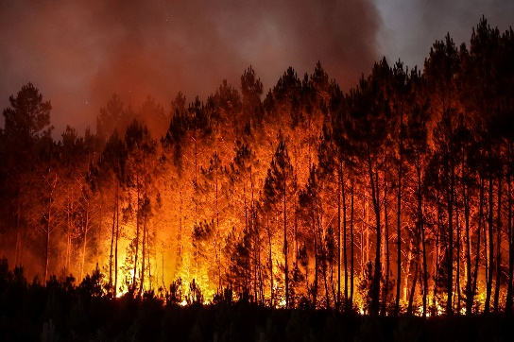
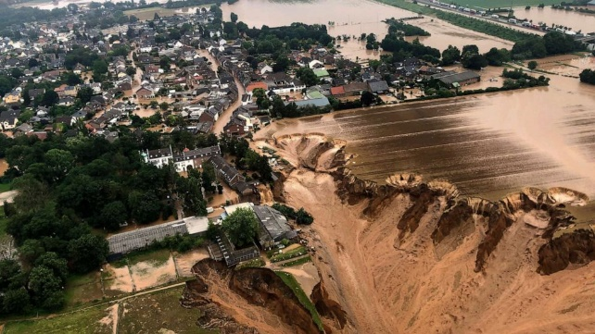
Kodėl skiriamas toks dėmesys klimatui?
Virš 487 mlrd. Eur nuostolių dėl aukštesnės temperatūros ir dėl suintensyvėjusių meteorologinių reiškinių (1980-2020)
Mirė daugiau kaip 138 000 žmonių
Upių potvyniai Europoje – virš 5 mlrd. nuostolių (kasmet)
Miškų gaisrai – apie 2 mlrd. nuostolių (kasmet)
Šalims sunkiau apsirūpinti maistu
Pasiekti ES klimato srities tikslą – iki 2030 m. bent 55% sumažinti ES išmetamų teršalų kiekį (lyginant su 1990 m.)
ES šalys rengia naujus teisės aktus, kad iki 2050 m. užtikrintų ES poveikio klimatui neutralumą
Notes:
https://finmin.lrv.lt/uploads/finmin/documents/files/Naujos%20kartos%20Lietuva%20planas.pdf
Puikūs infografikai, kodėl klimato kaita turėtų būti prioritetas: https://www.consilium.europa.eu/lt/infographics/climate-costs/
https://www.consilium.europa.eu/lt/policies/climate-change/
Fire photo: https://cdn.theatlantic.com/media/img/photo/2022/07/photos-wildfires-rage-across-southw/a01_1241970129-1/original.jpg
Flood photo: https://s.abcnews.com/images/International/germany-weather1-ap-ml-210716_1626433687113_hpMain_16x9_992.jpg

Slide 6
Ekonominė nauda
Vien dėl ekonomikos gaivinimo plano priemonių Lietuvoje:
Vidutinis realus metinis BVP išaugs 0,97% (2023-2027) arba 492,5 mln. Eur per metus
Tūkstančiai naujų darbo vietų
Bus papildomai sukurta 8,5 mlrd. Eur BVP (2023-2040)
Kiekvienas investuotas (perskolintas) euras atneš 2,25 euro realaus BVP grąžos
Notes:
https://finmin.lrv.lt/lt/naujienos/europos-komisijai-pateiktas-papildytas-naujos-kartos-lietuva-planas-verslo-konkurencingumo-stiprinimui-papildomas-milijardas
https://finmin.lrv.lt/uploads/finmin/documents/files/Naujos%20kartos%20Lietuva%20planas.pdf
Photo: https://www.peoplematters.in/site/interstitial?return_to=%2Farticle%2Frecruitment%2Fimpact-of-economic-growth-on-employment-14744

Slide 7
Lietuvos ir kitų ES narių įsipareigojimai
2023 m. rugsėjo duomenimis, Lietuvoje jau pasiektas 51 iš 191 rodiklių. Pvz.:
Ekonomikos gaivinimo ir atsparumo didinimo priemonė grindžiama veiklos rezultatais.
Rezultatams matuoti nustatytas 191 rodiklis.
Rodiklių pažanga stebima periodiškai ir nuolat prižiūrint Europos Komisijos ekspertams.
Komisija sumas išmoka tik tada, kai šalis pasiekia sutartas tarpines reikšmes ir siektinas reikšmes.
Įsigaliojo perėjimo prie žiedinės ekonomikos veiksmų planas
Patvirtintas elektromobilių įkrovimo infrastruktūros tinklo integracijos veiksmų planas
Pasirašytos sutartys dėl kultūros išteklių skaitmeninimo
Įsigaliojo teisės aktai dėl pažangos programos „Tūkstantmečio mokyklos“
Įsigaliojo teisės aktai dėl grynųjų pinigų ribojimo rizikinguose ekonomikos sektoriuose (ir) arba atskiroms sandorio rūšims
Iki 2022 m. pabaigos Lietuva neįvykdė 2 rodiklių dėl „Teisingesnės ir augti palankesnės mokesčių sistemos“. Pvz.: NPD artinimas prie MMA, apmokestinimo pokyčiai, liečiantys aukščiausių pajamų gavėjus.
26 mln. išmokos suspendavimas iki 2024 m. pradžios (jeigu įvykdys įsipareigojimus)
565 mln. pervedimo atidėjimas (jau įvykdytas)
Notes:
DAUGIAU INFO. LR FM prezentacija dėl mokesčių reformos įgyvendinimo: https://finmin.lrv.lt/uploads/finmin/documents/files/Mokestini%C5%B3%20pasi%C5%ABlym%C5%B3%20paketas(3).pdf
https://www.vz.lt/finansai-apskaita/2023/05/10/ek-lietuvai-ismokejo-542-mln-eur-rrf-lesu&template=api_article
Komisija sumas kiekvienai šaliai išmoka tik tada, kai jos pasiekia sutartas tarpines reikšmes ir siektinas reikšmes, skirtas į jų planą įtrauktoms reformoms ir investicijoms užbaigti: https://finmin.lrv.lt/uploads/finmin/documents/files/ST_10477_2021_ADD_1_lt(1).pdf
Jau pasiekti rodikliai: https://2021.esinvesticijos.lt/2021-2026-m-planas-naujos-kartos-lietuva/plano-naujos-kartos-lietuva-pazanga

Slide 8
Europos Komisijos prognozė, 2023 vasara
Notes:
Naujausia tarpinė prognozė: https://economy-finance.ec.europa.eu/system/files/2023-09/ip255_en.pdf

Slide 9
Lietuvos ekonominiai rodikliai (proc.)
 | 2020 | 2021 | 2022 |  | 2023 (P) |  | 2024 (P) |  | 2025 (P)
Europos Komisija* / Finansų Ministerija** | EK | FM | EK | FM | EK | FM | EK | FM | FM
Realus BVP prieaugis |  | 6.0 | 1.9 | 1.9 | 0.5 | -0.4 |  | 1.7 | 2.9
Nedarbo lygis | 8.5 | 7.1 | 6.0 | 5.9 | 6.6 | 6.9 | 6.5 | 6.6 | 6.4
Darbo užmokesčio metinis pokytis |  |  |  | 13.3 |  | 12.1 |  | 6.5 | 5.0
Namų ūkio santaupų dalis | 12.4 | 5.8 | 3.9 |  | 4.0 |  | 4.7
*Europos Komisijos prognozės paskelbtos 2023 m. gegužę
**LR Finansų Ministerijos prognozės paskelbtos 2023 m. rugsėjį
P – prognozė
Notes:
Šaltiniai:
https://finmin.lrv.lt/uploads/finmin/documents/files/ERS%20aprasymas_2023_rugsejis(2).pdf
https://finmin.lrv.lt/uploads/finmin/documents/files/ERS_skaidres_2023_rugs%C4%97jis_skelbimui_2.pdf
https://finmin.lrv.lt/lt/naujienos/finansu-ministerija-siemet-numatomas-svelnus-ekonomikos-nusileidimas-kitamet-griztant-prie-augimo

Slide 10
BVP metinis prieaugis (%)
Lietuvos ekonomika
tarptautiniame kontekste
2014-2022
Metinė infliacija (%)
Notes:
GDP growth (annual %) - European Union, World, United States, China
https://data.worldbank.org/indicator/NY.GDP.MKTP.KD.ZG?end=2022&locations=EU-1W-CN-LT&start=2014
Inflation, GDP deflator (annual %) - European Union, World, United States, China
https://data.worldbank.org/indicator/NY.GDP.DEFL.KD.ZG?end=2022&locations=EU-1W-CN-LT&start=2014&view=chart

Slide 11
Procentinis pokytis tarp 1990 m. ir 2020 m.
vidutinio metinio darbo užmokesčio
Notes:
Photo: https://www.lrt.lt/naujienos/lietuvoje/2/178096/90-ieji-lietuvoje-informacijos-badas-ir-komiski-eksperimentai#lg=178096&slide=641667
https://www.15min.lt/zmones/naujiena/muzika/kovo-11-osios-trisdesimtmeciui-specialus-grojarastis-1054-1285000

Slide 12
Namų ūkio vidutinės vartojimo išlaidos, 2022
(kainų indeksas)

Slide 13
Vartotojų kainų indeksas,2010 m. = 100
Notes:
VKI: Rodiklis, rodantis vartojimo prekių ir paslaugų krepšelio, kurį įsigyja, už kurį sumoka ir kurį namų ūkiai panaudoja tiesiogiai patenkindami vartojimo poreikius, vidutinį kainų lygio pokytį per tam tikrą laikotarpį.
VKI yra pagrindinis infliacijos rodiklis.
Atskaitos taškas – 2010 m.
https://data.worldbank.org/indicator/FP.CPI.TOTL?end=2022&locations=EU-1W-LT-PL-LV-DE-FR-EE&start=2019&view=chart
Perkamoji galia (angl. Purchasing power) Pinigų savybė nurodyti prekių ir paslaugų kiekį, kurį galima įsigyti už tam tikrą pinigų sumą. Kuo didesnė piniginio vieneto perkamoji galia, tuo daugiau gėrybių už jį galima įsigyti
https://www.savaite.lt/lietuva/situacija/1658-kodelkylakainosdiskusijabepabaigos.html

Slide 14
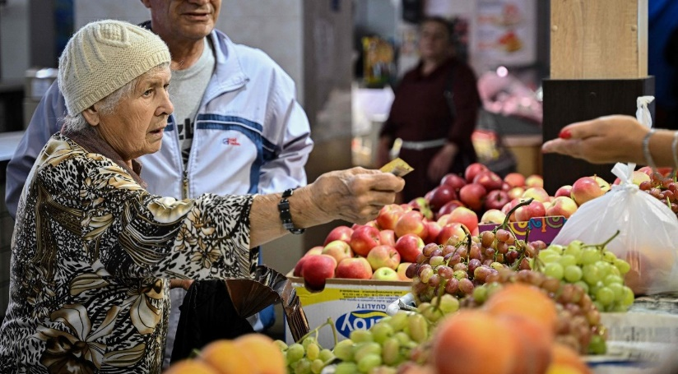
Gyventojų dalis, kuriems gresia skurdas arba socialinė atskirtis, 2022

Slide 15
Nedarbo lygis, 2022 liepa
Notes:
Nuotrauka: https://www.tv3.lt/naujiena/verslas/nedarbas-ebpo-narese-isitvirtino-rekordiskai-zemame-lygyje-4-8-proc-n1241429

Slide 16
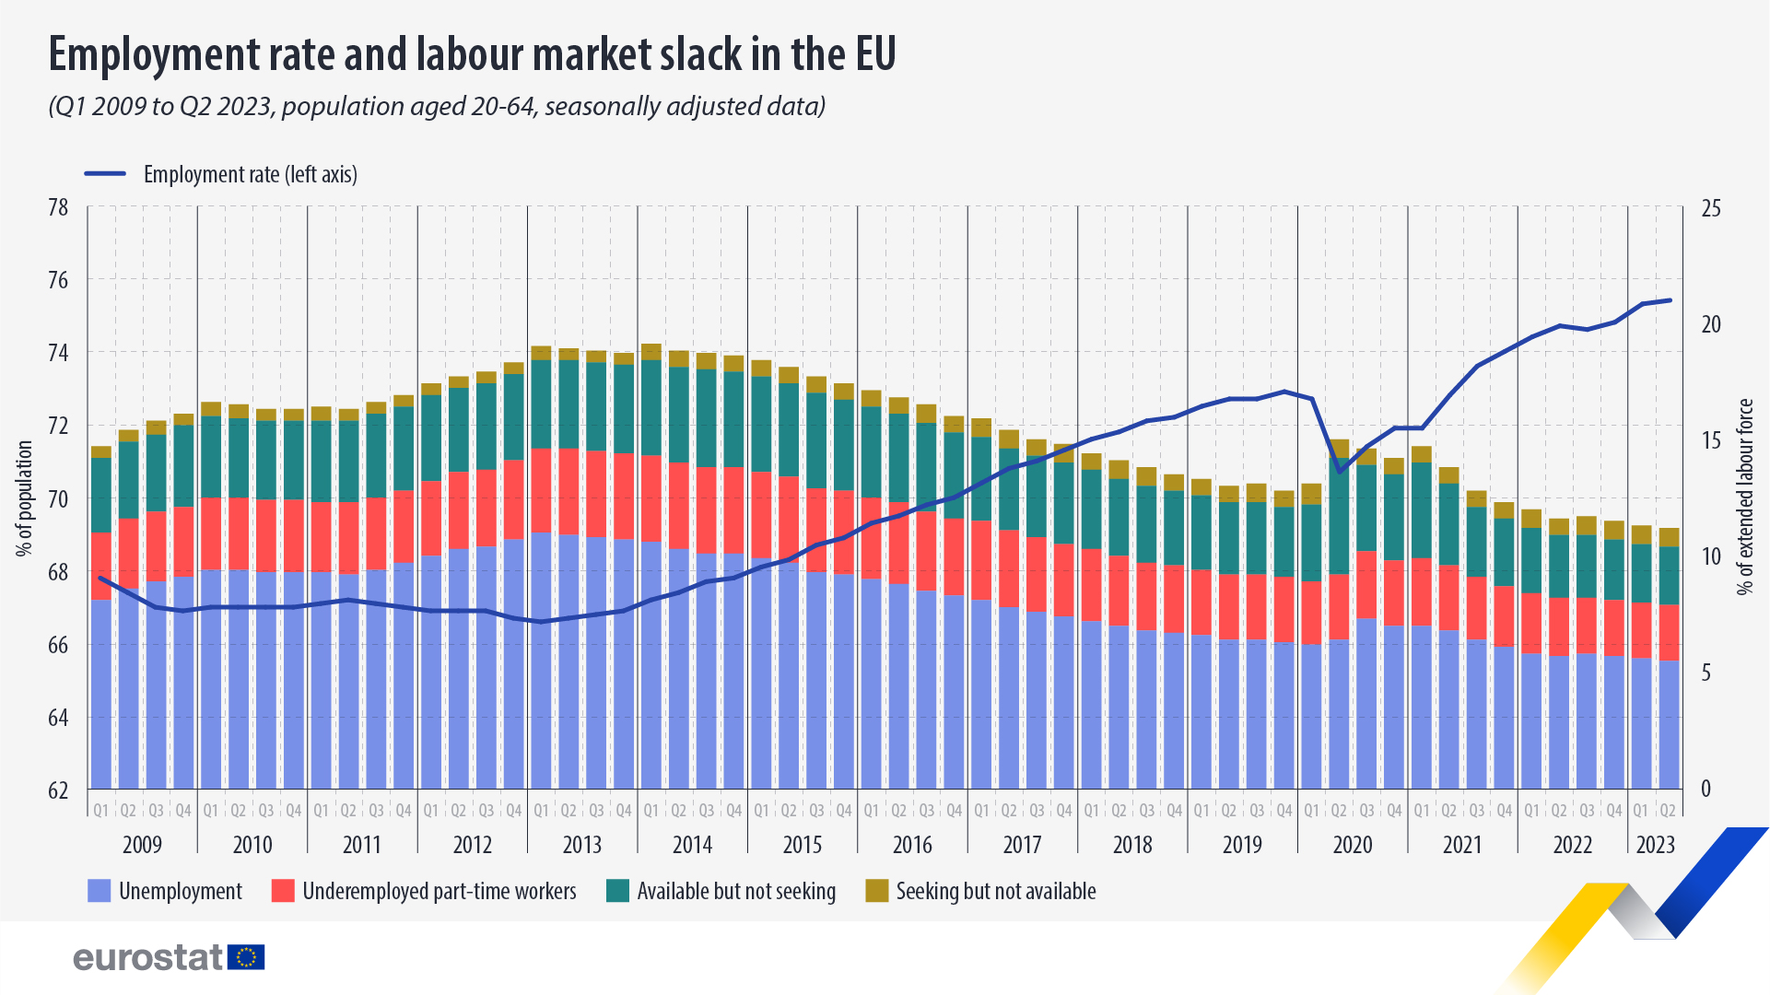
Užimtumo lygis ir darbo rinkos padėtis ES,
2009-2023 Q2, 20-64 m. amžiaus
Užimtumo lygis (kairioji ašis)
bedarbiai
dirbantys ne visą darbo dieną
galintys dirbti, bet nesiekiantys darbo
nei galintys, nei siekiantys

Slide 17
Ar šiuo metu sakytumėte, kad apskritai Europos Sąjungoje viskas eina teisinga kryptimi? 2023 m. rugpjūtis

Slide 18
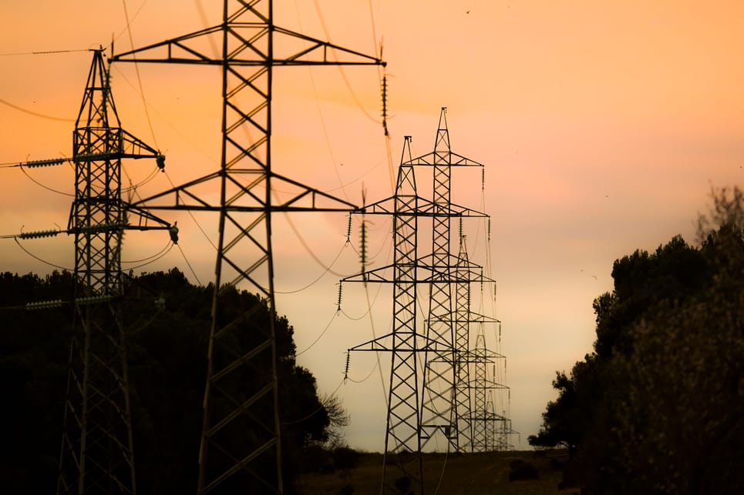
Vartotojų elektros ir dujų kainos ES, 2008-2022
(eurais už 100 kWh, įskaitant visus mokesčius ir rinkliavas)
Notes:
https://ec.europa.eu/eurostat/web/products-eurostat-news/w/DDN-20230426-2
Photo: https://www.politico.eu/article/energy-price-eu-council-summit/

Slide 19
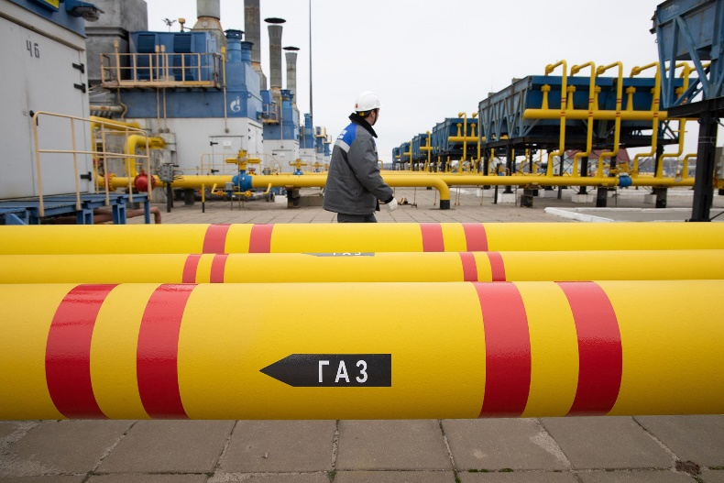
ES atsiskyrimas nuo rusiškų dujų
Notes:
Photo: https://edition.cnn.com/2022/03/05/business/russia-gas-eu-ukraine-energy-climate-cmd-intl/index.html

Slide 20
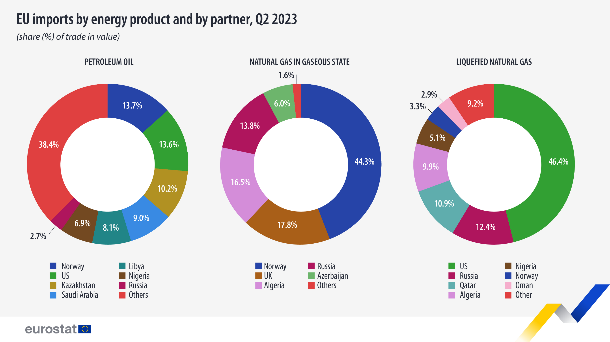
Nafta
Gamtinės dujos
Suskystintos gamtinės dujos
Notes:
Nafta, gamtinės dujos, suskystinos gamtinės dujos
https://ec.europa.eu/eurostat/web/products-eurostat-news/w/ddn-20230925-1#:~:text=In%20the%20second%20quarter%20of,first%20quarter%20of%20this%20year.

Slide 21
ES naftos importas, kaina (JAV dol. už barelį)
Notes:
Panašūs 2023 m. kas mėnesiniai duomenys bus paskelbti 2024 m. kovą-balandį. Šiuo metu susisteminta informacija nėra pateikta.
https://ec.europa.eu/eurostat/web/products-eurostat-news/w/DDN-20230328-1

Slide 22
ES prekyba su rusija (2021 sausis – 2023 birželis)
Notes:
https://ec.europa.eu/eurostat/statistics-explained/index.php?oldid=558089

Slide 23
Kviečių importo priklausomybė nuo Ukrainos ir rusijos
Notes:
https://agriculture.ec.europa.eu/system/files/2022-05/factsheet-tackling-food-security-affordability-challenges_en_0.pdf
https://www.consilium.europa.eu/en/infographics/ukrainian-grain-exports-explained/

Slide 24
ES parama maisto sektoriui
Remia Ukrainą, kuriant aprūpinimo maistu strategiją, siekiant užtikrinti, kad žaliavos, tokios kaip grūdai, sėklos ir trąšos, sėkmingai pasiektų ūkius
330 mln. Eur ES skubios pagalbos programos įgyvendinimas, siekiant padėti užtikrinti prieigą prie pagrindinių prekių ir paslaugų bei padėti apsaugoti gyventojus
2,5 mlrd. Eur humanitarinei pagalbai, siekiant mažinti maisto nepriteklių pasaulyje 2021–2024 m.
Toliau pasisakys prieš eksporto draudimus, nes atviros pasaulinės tiekimo grandinės ir logistika yra būtini pasauliniam aprūpinimui maistu
Dėl rusijos sukelto karo pasekmių Lietuvos paukštienos, kiaušinių ir kiaulienos sektoriai iš EK gavo beveik 7 mln. Eur
Visoms šalims narėms buvo skirta
500 mln. Eur
Notes:
Photo: https://epthinktank.eu/2022/03/25/russias-war-on-ukraine-the-situation-of-ukraines-children/

Slide 25
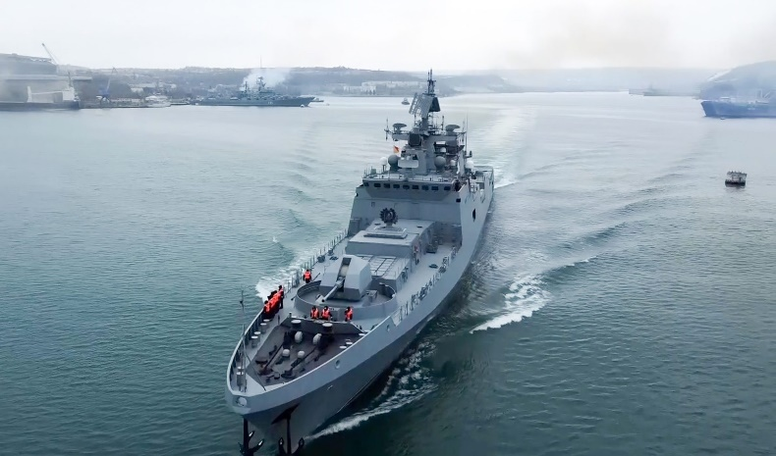
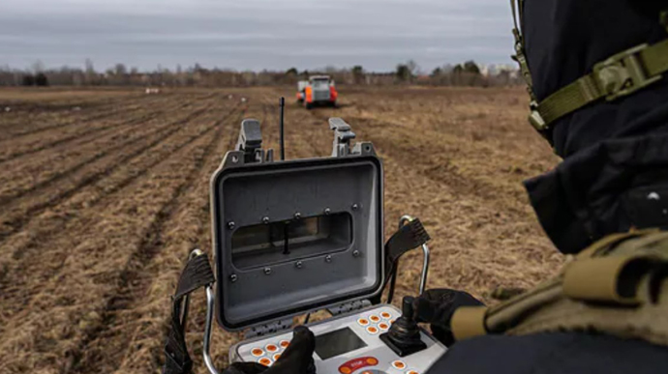
rusijos veiksmai lėmę staigų Ukrainos maisto eksporto ir gamybos sumažėjimą bei neigiamą poveikį rinkoms
Ukrainos Juodosios jūros uostų blokada
Išpuoliai prieš Ukrainos maisto perdirbimo ir eksporto infrastruktūrą
Bombardavimas ir Ukrainos dirbamos žemės okupacija
Sąmoningas nuosavo maisto ir trąšų eksporto mažinimas
2022 m. kovą rusija paskelbė laikinai uždraudusi eksportuoti grūdus ir trąšas
ES sankcijų maistui, trąšoms, žemės ūkio produktams netaikė
Notes:
https://www.consilium.europa.eu/en/policies/food-security-and-affordability/
The EU is a top producer of agri-food products – it was the top trader worldwide in 2022 – and, although Russia’s war in Ukraine and climate change are having an impact on production, the EU’s food system remains solid and reliable.
However, inflation and higher food prices are hitting citizens in EU countries. Affordability is a top concern for EU leaders, particularly with regard to low-income and vulnerable groups, which are affected most.
Russia continues weaponising food. By terminating the agreements, Russia is solely responsible for disruptions of grain deliveries worldwide and fuelling food price inflation globally.
Mine photo: https://www.pravda.com.ua/eng/news/2023/02/23/7390580/
Black sea photo: https://www.atlanticcouncil.org/blogs/ukrainealert/black-sea-blockade-ukraine-accuses-russia-of-major-maritime-escalation/

Slide 26
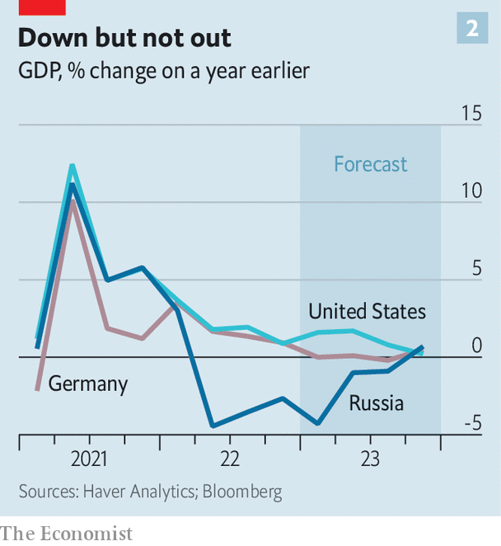
rusijos ekonomika
rusijos ekonomika
Notes:
https://tradingeconomics.com/russia/gdp-growth-annual
russia‘s economy is down, but not out https://www.economist.com/briefing/2023/04/23/russias-economy-can-withstand-a-long-war-but-not-a-more-intense-one
a recovery in domestic demand and foreign trade from the shocks of Western sanctions, strengthening the case for interest rate hikes

Slide 27
ES gynybos pramonė
EDIRPA ir ASAP priemonės 2022-2024 m.
500 mln. Eur šaudmenų „žemė-žemė“ bei artilerijos šaudmenų ir raketų gamybos pajėgumų didinimui remti
Užtikrinti ilgalaikį Europos šaudmenų gamybos padidėjimą Ukrainos ir ES valstybių narių naudai
Skatinamas bendradarbiavimas rengiant viešuosius pirkimus
Geriau pasiruošti galimoms kliūtims tiekimo grandinėse
Notes:
Europos gynybos pramonės stiprinimo naudojantis bendradarbiaujamaisiais viešaisiais pirkimais aktas - the European Defence Industry Reinforcement through common Procurement Act (EDIRPA)
Šaudmenų gamybos rėmimo aktas ASAP (angl. Act in Support of Ammunition Production)
Photo: https://epthinktank.eu/2023/06/20/act-in-support-of-ammunition-production-asap-eu-legislation-in-progress/

Slide 28
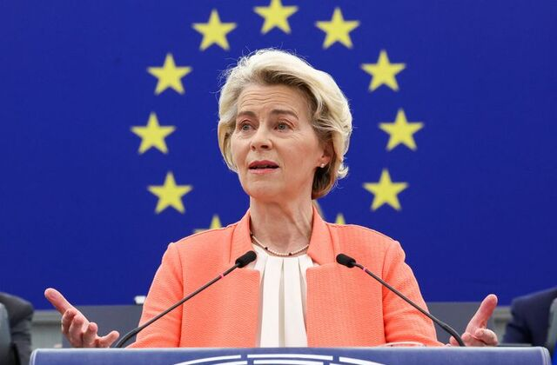
Ursulos von der Leyen metinis pranešimas (2023 m. rugsėjo 13 d.)
Pagrindiniai ekonominiai iššūkiai
Darbuotojų bei įgūdžių trūkumas
Infliacija
Verslo palengvinimas MVĮ
74 proc. MVĮ teigia, kad joms trūksta kvalifikuotų darbuotojų.
Priešingai nei 8-ajame dešimtmetyje, pasinaudojome krize. Investavome į atsinaujinančiųjų išteklių energiją ir paspartinome perėjimą prie švarios energijos.
Kitą mėnesį pasiūlysime pirmuosius teisės aktus, kuriais europinę ataskaitų teikimo naštą siekiama sumažinti 25 proc.
Notes:
Prieš metus dujų kaina Europoje siekė per 300 eurų už MWh. Dabar – apie 35.

Slide 29
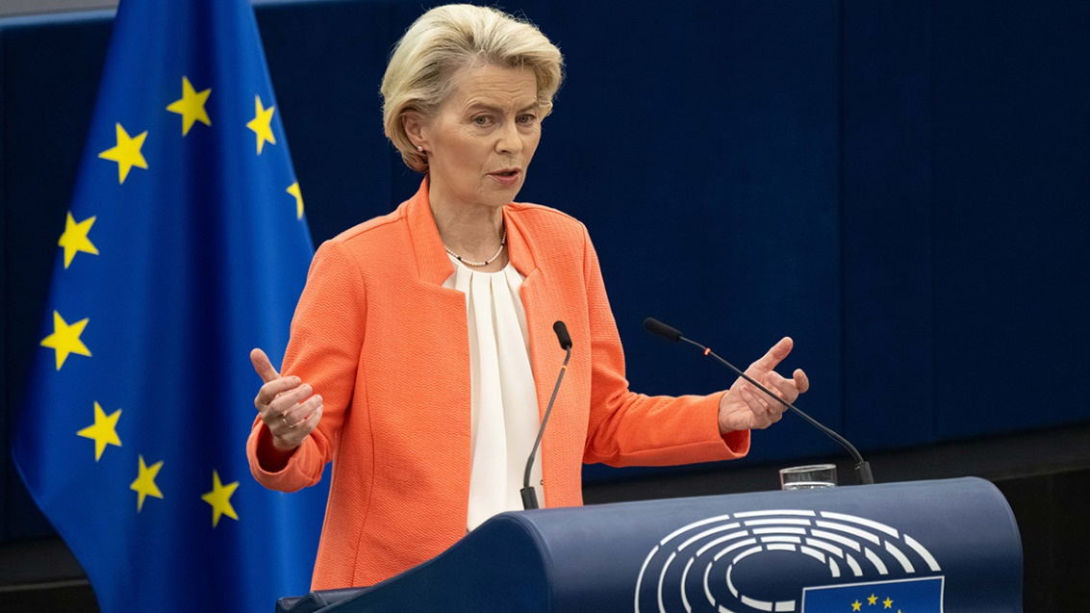
Ursulos von der Leyen metinis pranešimas (2023 m.rugsėjo 13 d.)
„Prasideda naujas Europos žaliojo kurso etapas, bet vienas aspektas niekada nesikeis.
Per visą šią pertvarką toliau remsime Europos pramonę.
Pradėjome priemonių rinkiniu – nuo Poveikio klimatui neutralizavimo pramonės akto iki Svarbiausiųjų žaliavų akto“.
Notes:
The Net-Zero Industry Act didinti švarių technologijų vidaus gamybą ir užtikrinti, kad ES būtų tinkamai pasirengusi pereiti prie švarios energijos. https://commission.europa.eu/strategy-and-policy/priorities-2019-2024/european-green-deal/green-deal-industrial-plan/net-zero-industry-act_lt
European Critical Raw Materials Act: užtikrinti saugų ir tvarų svarbiausiųjų žaliavų tiekimą Europos pramonei ir gerokai sumažinti ES priklausomybę nuo importo iš pavienių šalių tiekėjų https://commission.europa.eu/strategy-and-policy/priorities-2019-2024/european-green-deal/green-deal-industrial-plan/european-critical-raw-materials-act_lt

Slide 30
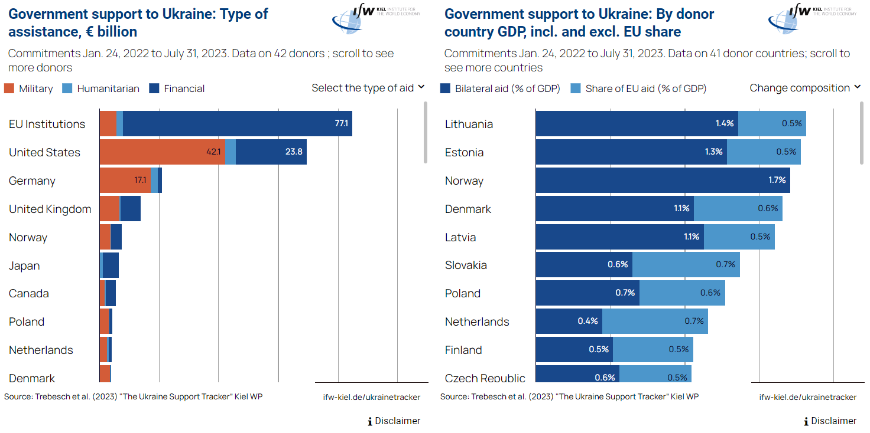
ES ir Lietuva – didžiausi Ukrainos rėmėjai
Notes:
https://www.ifw-kiel.de/topics/war-against-ukraine/ukraine-support-tracker/

Slide 31
Finansinė pagalba Ukrainai, mlrd. 2022 sausis – 2023 liepa
50 mlrd. 2024-2027 m.
Ukraine Facility

Slide 32
Ačiū! Dabar – Jūsų klausimai ir komentarai
Petras Auštrevičius

